Slide 1
产品介绍 · 2026
小小河工
AI+ 公民河流教育计划
一条河不需要更多赞美。它需要更多记录。
首站 · 北京清河

Slide 2
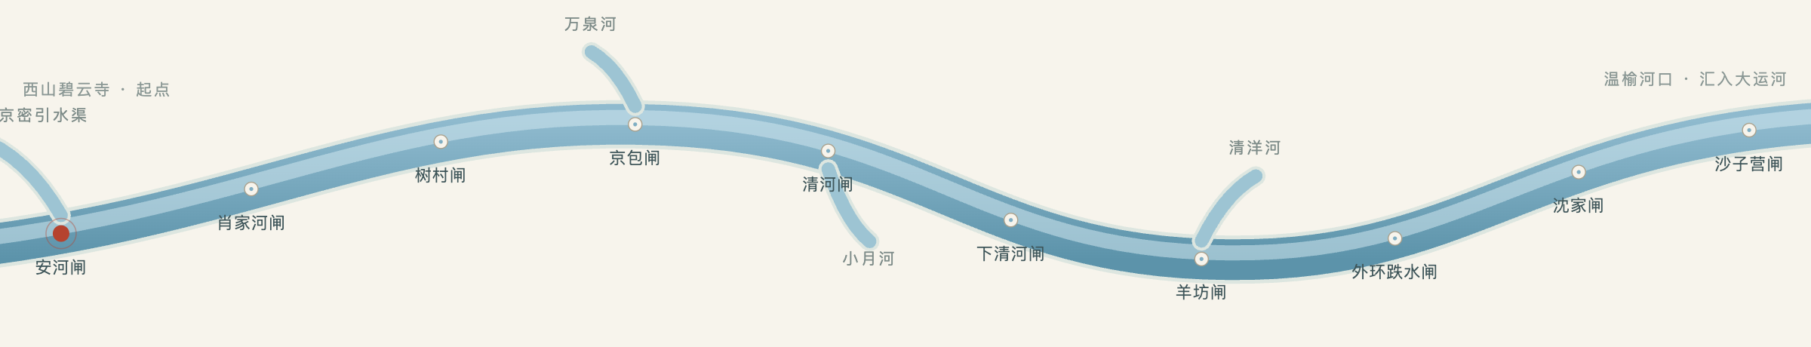
01
这条河
一条河的六十年，和它的 23.6 公里
1965 年，安河闸建成，清河的起点从西山脚下挪到京密引水渠东岸。六十年后，水回到 III 类，鸟回来九十余种，沿岸长出十座公园。
10
6
90+
西起西山碧云寺，东至温榆河口。十座闸把它分成十段，四条支流在路上汇进来。
座水闸
处沿岸古迹
种鸟
可关于它的记录，仍只来自少数几次取样。
小小河工 · AI+ 公民河流教育计划
01 / 06

Slide 3
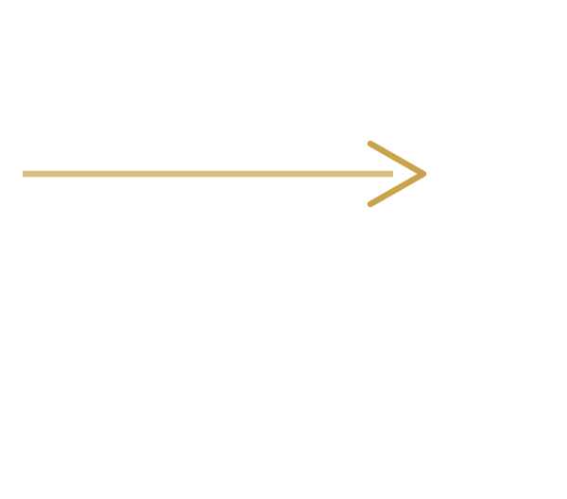
02
这条河今天
治理的终点，是公共教育的起点
2023 年 10 月清河之洲开园，这条河被推到了人前——它成了海淀「金腰带」上人流最密的公园之一。
现 在
有 了 载 体 之 后
被观赏的河
一台手机 一本护照
一条河的档案
公共教育的舞台
游客多「看过即走」，风景留在原地。
孩子与居民从「享受者」变成「回馈者」，每次到访都留下一条记录。
我们不缺人流，缺的是把「看客」变成「参与者」的那一件东西。
小小河工 · AI+ 公民河流教育计划
02 / 06

Slide 4
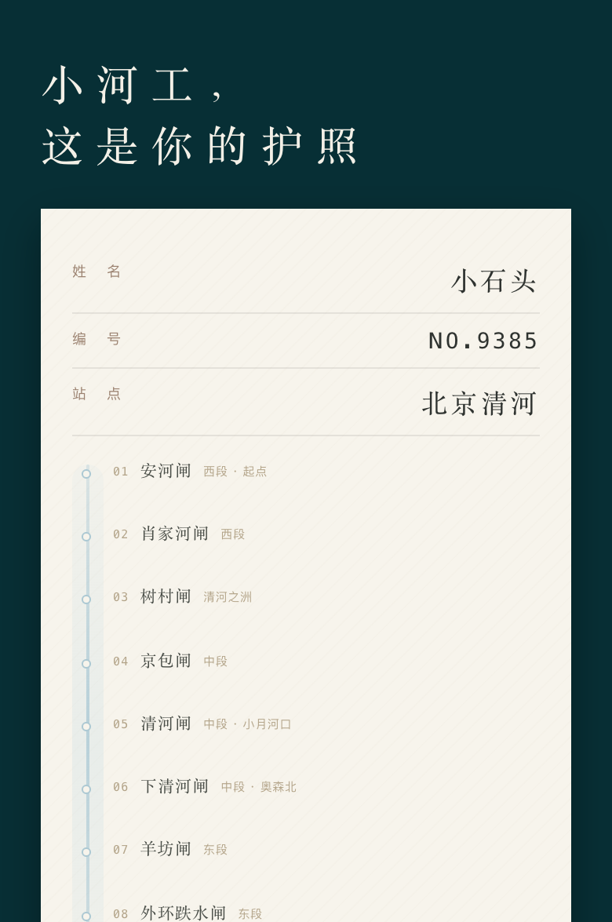
03
十座闸，就是十节课
每座闸都有名字、年份、闸型和一段自己的故事。这是孩子上岗前要认下的东西，也是这套内容最难被复制的地方。
01
安河闸
—
清0 起点 · 1965
四类知识域
02
肖家河闸
1.6 km
彩虹桥 · 河道最曲折
水闸工程
双孔钢闸、卷扬启闭、翻板坝
03
树村闸
1.9 km
闸上带楼 · 十闸最美
历史遗产
04
京包闸
1.7 km
四线交汇 · 万泉河口
广济桥、古城遗址、清河车站
05
清河闸
2.4 km
小月河口 · 明代广济桥
三山五园
颐和园北、圆明园正北的水系
06
下清河闸
2.6 km
奥森北墙 · 岸坡转自然
生态科普
07
羊坊闸
2.9 km
土坡之始 · 清洋河口
挺水植物、指示物种、岸线软化
08
外环跌水闸
1.4 km
十闸唯一拦水坝
09
沈家闸
4.3 km
闸距最远 · 慢行系统
10
沙子营闸
0.3 km
尾闾 · 唯一翻板闸
护照内页：十站沿水脉排列，一眼看出自己在哪一段
小小河工 · AI+ 公民河流教育计划
03 / 06

Slide 5
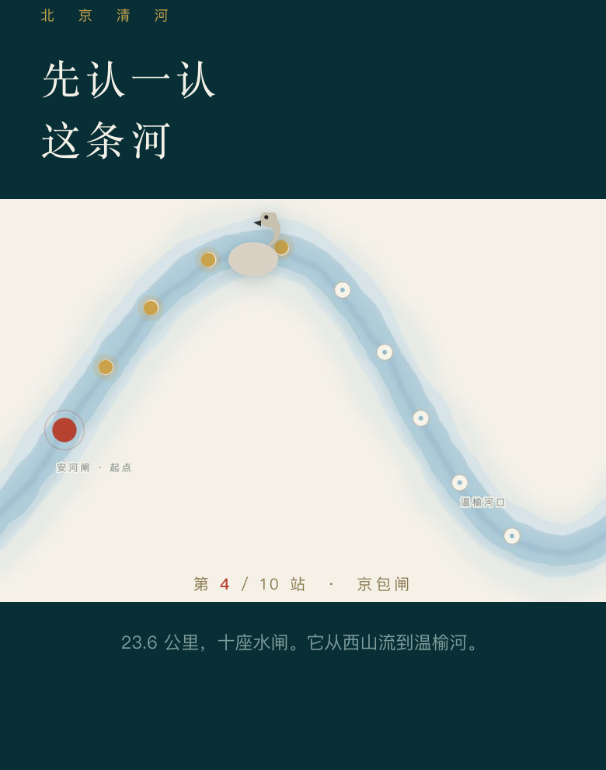
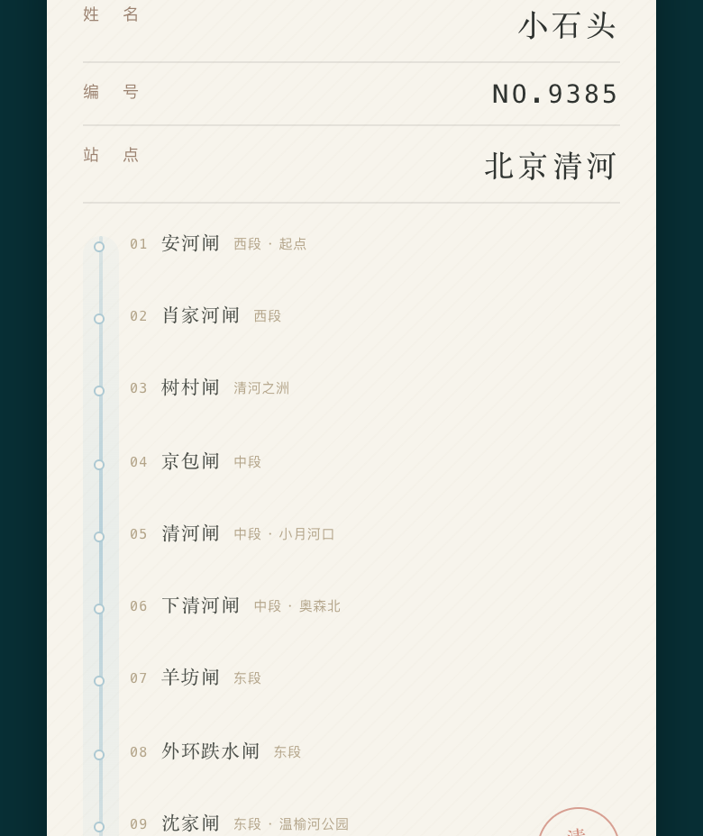
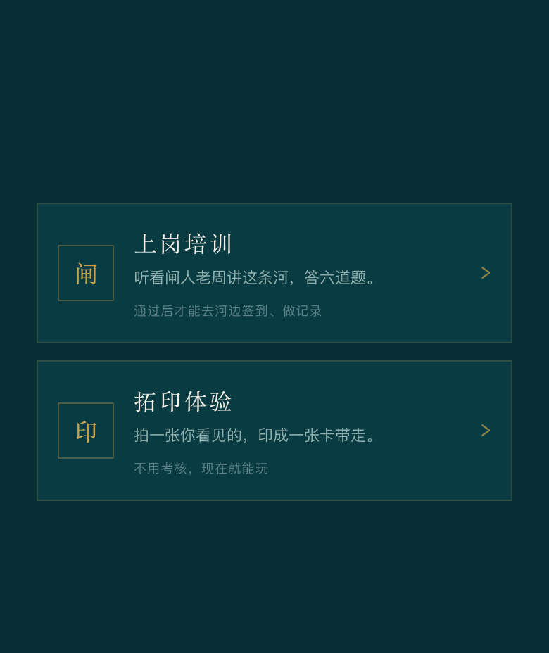
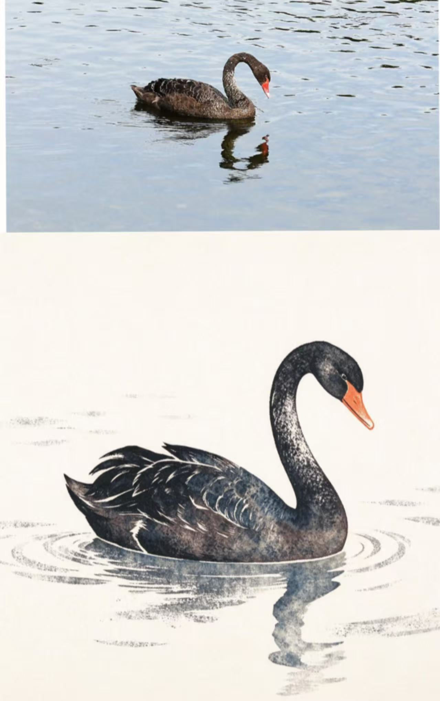
04
一个孩子走一趟，是这样的
不是「一个 App 三种用法」，而是一段有顺序的路：先看见河，再领护照，然后自己选去哪。下面四张都是真机界面。
01
看见一条河
02
领一本护照
03
自己选去哪
04
去做一件事
封面之后先进「认河」：水墨长卷铺开，小天鹅从安河闸游到温榆河口，十座闸依次亮起。
姓名、编号、站点落在纸面上。护照里就是刚才那条河，十站竖排。
两条路并列：上岗培训（听老周讲河、答六道题），或拓印体验（现在就印一张）。
现场记录、四宫格寻宝、或者拍一张印成拓印卡。都进同一本护照。
护照不是奖励，是通行证——它证明你来过这条河。
上岗培训 6 题答对 4 题即过，卡住可点「给点提示」 · 拓印体验 每张 50 积分，生成成功才扣
小小河工 · AI+ 公民河流教育计划
04 / 06

Slide 6
05
一条记录，长什么样
孩子以为在盖章，其实在给这条河建档。下面这些字段，是按研究机构能直接用的格式设计的。
字段
示例
为什么这么设计
四种人，各取所需
点位
清河闸 · 点位 05
空间可比：同一处才谈得上变化
孩子与家庭
时间
10-22 14:32
时间序列：单次记录没有意义
一个身份、一本护照、一条写进成长档案的巡河线
类型
水文 / 物种 / 岸线 / 异常
决定这条记录该给谁看
公园与文旅
一套四季更新的内容资产，和十个到访理由
观测
透明度：低；白鹭 ×2
有数值才能统计、作图
河长办 / 研究机构
证据
照片 1 张
可复核：能回看当时的样子
高密度、低成本、可比对的观察网络，补专业巡测的空档
观察者
NO.057 · 巡河员
可信度加权：级别即数据权重
资助方 / 品牌
可追溯、可引用的公益成果，而不是一张活动照片
环境
天气 / 水位 / 时段
排除干扰：阴天的水色不算异常
许可
CC BY-NC 4.0 · 匿名
机构敢用：授权先写清楚
树村闸
点位 03 · 物种观察
实测
水很清，能看见底下的石头。一只鸳鸯在水面游，头顶红褐色。
水鸟 = 1 只 · 有照片 · 10-24 14:48
产品里与演示数据分开标注，来源可追溯
小小河工 · AI+ 公民河流教育计划
05 / 06

Slide 7

06
现在
不是规划，是已经能打开的东西。
已 上 线
接 下 来 9 0 天
01
四步旅程已跑通
一段河（1 公里）
封面 → 认河 → 建档 → 护照 → 岔路，全链路线上可走，无需下载
02
上岗培训已成型
一所学校
十座闸的题库，6 题答对 4 题过关；卡住时可点「给点提示」，看过提示不计连击
一份开放的季节数据集
03
拓印卡已可用
拍照 → 服务端转绘 → 印成一张卡。每张 50 积分，生成成功才扣
04
数据链路已打通
< < 扫码体验
飞书表 → 构建脚本 → 产品前台，实测与演示数据分开标注
※ 表内 6 条记录的照片为素材占位，用于跑通链路，不作实测证据；真实实测待 P0 阶段带孩子到河岸后替换。
一条河不需要更多赞美。它需要更多记录。
小小河工 · AI+ 公民河流教育计划 · 首站 北京清河
06 / 06

